Slide 1
調査回答方法のご案内
（従業員様向けひな形）
アドバンテッジpdCa
従業員様へのご案内用に
適宜内容を修正しご活用ください。

Slide 2

■１．メールアドレス登録者用 （日本語版）
■２．メールアドレス未登録者用 （日本語版）
■３．メールアドレス登録者用 （英語版）
■４．メールアドレス未登録者用 （英語版）
●メールアドレス登録者用 ： メールにてID/PWメールや調査案内メールを配信する方向け
●メールアドレス未登録者用 ： メールが使えない等の理由で、社内イントラでご案内する方向け

Slide 3


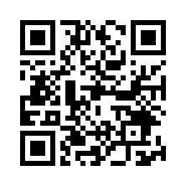




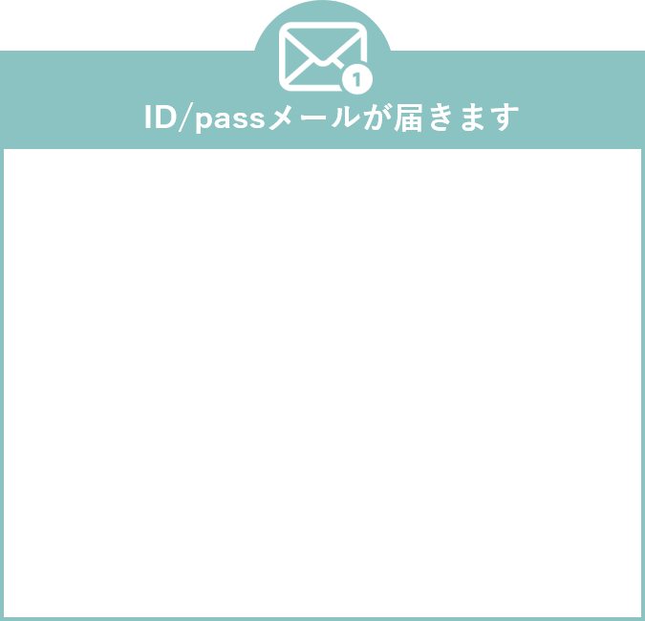


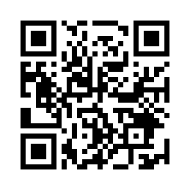
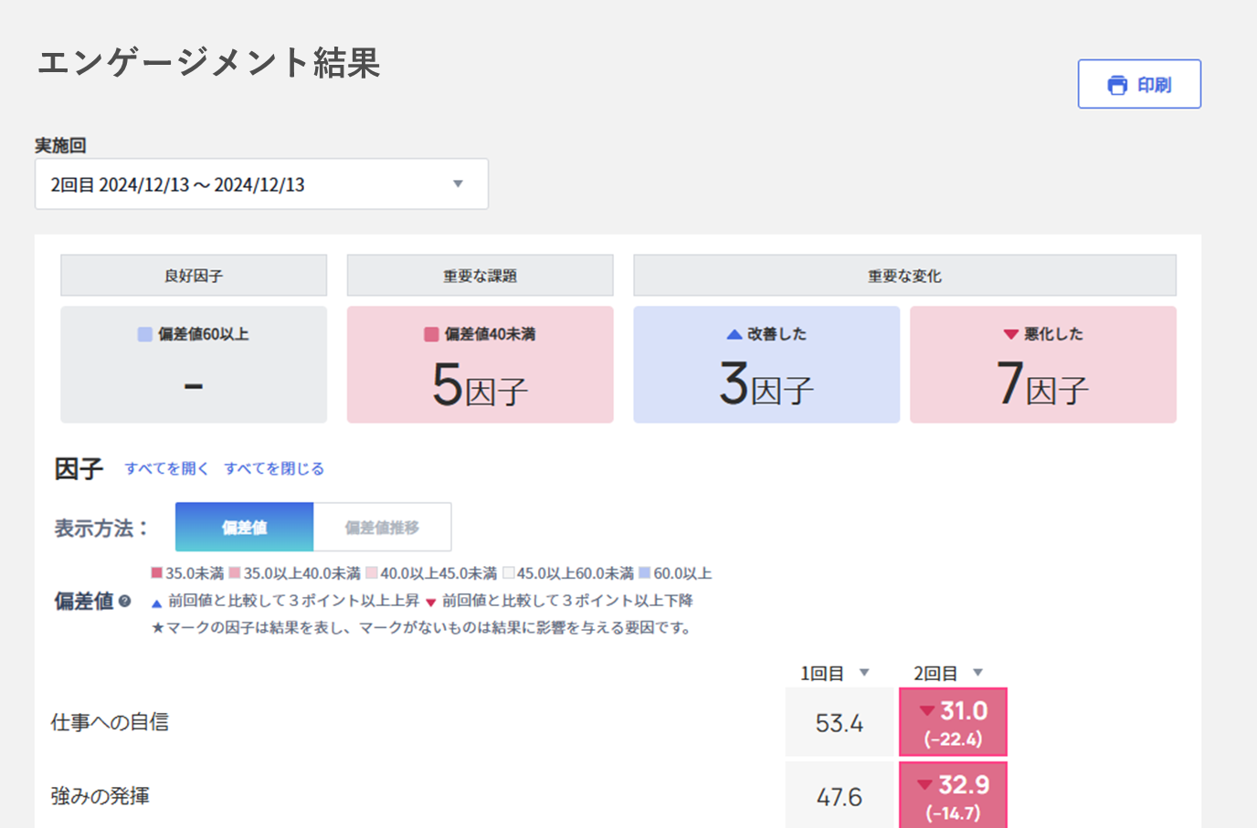

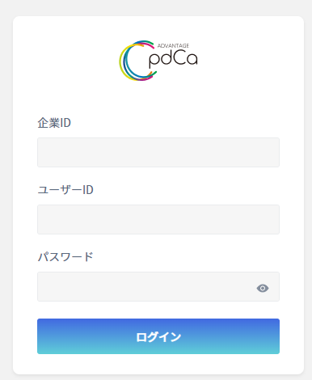
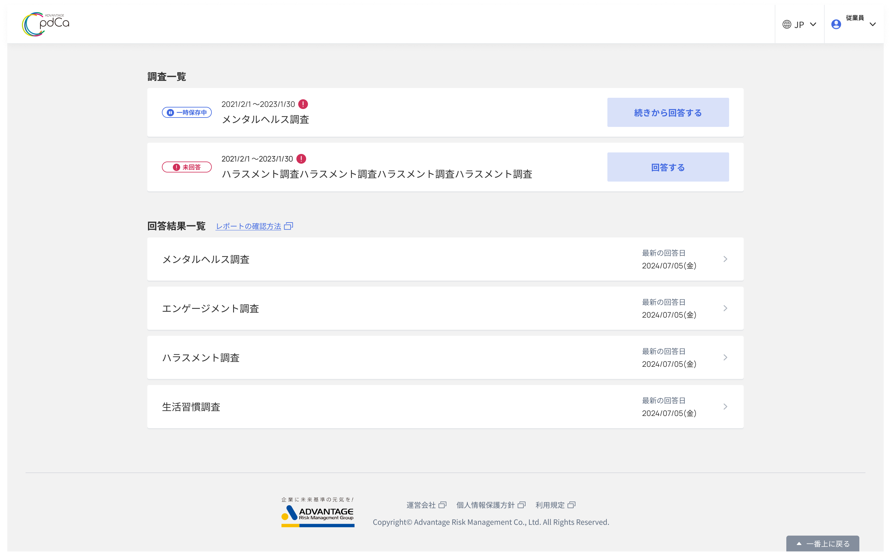
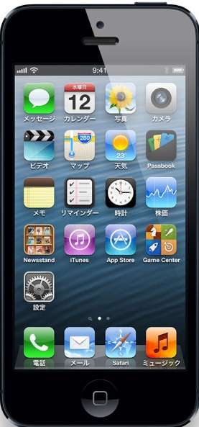

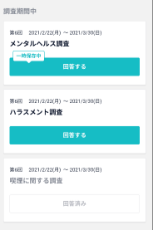
メールアドレス登録のある方
必要に応じて外してください。
アドバンテッジ pdCa 導入のご案内
記載箇所①
・初回の調査実施
スケジュール
・実施頻度
ピディカ
メールアドレス登録のある方
社内問い合わせ先
〇〇〇部
担当者 ：○○○○○○○○
TEL ：○○○○○○○○
E-MAIL ：○○○○○○○○
記載箇所②
社内問い合わせ先の担当者情報
アドバンテッジピディカは、皆様が質問へ回答することで会社や組織の状態を可視化するサービスです。下記のご利用手順をご確認の上、ぜひ回答をお願いいたします。
システムに関する
お問い合わせは、
お問い合わせ
フォームへ >>
初回の調査実施は、〇月〇日（〇）～〇月〇日（〇）
今後月〇回の
頻度で実施
https://pdca.armg-survey.com/#/inquiry-form
▼以下をご記載のうえ、
ご使用ください。
・社内問い合わせ先の担当者情報
・初回の調査実施スケジュール
・実施頻度
メールを受け取りましたら、ログイン画面URLへアクセスし、「企業ID」、「ユーザーID」、「パスワード」をご入力の上、任意のパスワードへ変更してください。
調査開始のご案内メールが届きます。調査実施日になりましたら、メールに記載されているご案内に従い、調査に回答しましょう。
調査への回答が完了したら、ご自身の回答結果を確認することができます。
過去の回答結果を含めて経過を確認することができますので、ご自身の状態を確認してみましょう。
●ログイン画面URL
https://pdca.armg-survey.com/#/login
※調査が複数ある場合は、ホーム画面に複数の調査が表示されますので、全てご回答ください。
※メール件名：
【アドバンテッジpdCa】ログインのご案内
（From：noreply@armg-survey.com）
※2回目以降のご利用の場合、パスワードは
ご自身で設定されたものを入力してください。
イメージ
スマホでも
利用できます
権限を付与されている方は、
グループの調査結果を閲覧することが出来ます。
画面の右上にございますご自身のお名前を選択し、
閲覧モードを【レポート閲覧者】に切り替えてください。
パスワードをお忘れの場合は、ログインページの「パスワードをお忘れの方」から、もしくは社内問い合わせ先（右上記載）へお問い合わせください。
イメージ

Slide 4




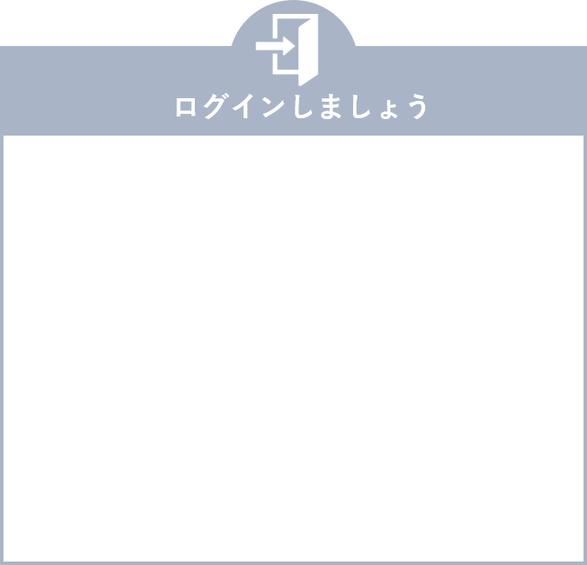


メールアドレス登録のない方
必要に応じて外してください。
アドバンテッジ pdCa 導入のご案内
記載箇所①
・初回の調査実施
スケジュール
・実施頻度
ピディカ
メールアドレス登録のない方
社内問い合わせ先
〇〇〇部
担当者 ：○○○○○○○○
TEL ：○○○○○○○○
E-MAIL ：○○○○○○○○
記載箇所②
社内問い合わせ先の担当者情報
アドバンテッジピディカは、皆様が質問へ回答することで会社や組織の状態を可視化するサービスです。下記のご利用手順をご確認の上、ぜひ回答をお願いいたします。
システムに関する
お問い合わせは、
お問い合わせ
フォームへ >>
初回の調査実施は、〇月〇日（〇）～〇月〇日（〇）
今後月〇回の
頻度で実施
https://pdca.armg-survey.com/#/inquiry-form
▼以下をご記載のうえ、ご使用ください。
・社内問い合わせ先の担当者情報
・企業ID
システム管理者様へのログイン案内メールに
記載されている3文字のID
・ユーザーID
※半角英数小文字 20文字以内
・初期パスワード
※半角英数記号 8桁以上
※ユーザーIDや初期パスワードは一例として記載しております。
必ずしも例に従う必要はございません。
・初回の調査実施スケジュール
・実施頻度
記載箇所③
・企業ID
・ユーザーID
・初期パスワード
担当者よりご案内がありましたら、ログイン画面URLへアクセスし、「企業ID」、「ユーザーID」、「パスワード」をご入力の上、任意のパスワードへ変更してください。
調査実施日になりましたら、01「ログインしましょう」の手順でログインし、画面に表示されている【回答する】から回答してください。
調査への回答が完了したら、ご自身の回答結果を確認することができます。
過去の回答結果を含めて経過を確認することができますので、ご自身の状態を確認してみましょう。
●ログイン画面URL
https://pdca.armg-survey.com/#/login
※調査が複数ある場合は、ホーム画面に複数の調査が表示されますので、全てご回答ください。
企業ID ：●●●
ユーザーID ：従業員番号5ケタ（例：00123）
初期パスワード：ARM+生年月日8桁＋/
（例：ARM19900401/）
※2回目以降のご利用の場合、パスワードはご自身で
設定されたものを入力してください。
イメージ
権限を付与されている方は、
グループの調査結果を閲覧することが出来ます。
画面の右上にございますご自身のお名前を選択し、
閲覧モードを【レポート閲覧者】に切り替えてください。
パスワードをお忘れの場合は、社内問い合わせ先（右上記載）へお問い合わせください。
イメージ
スマホでも
利用できます

Slide 5
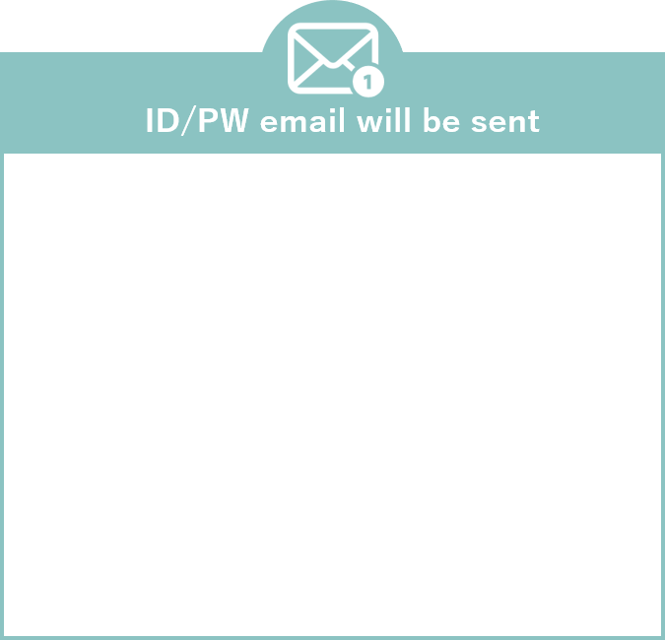


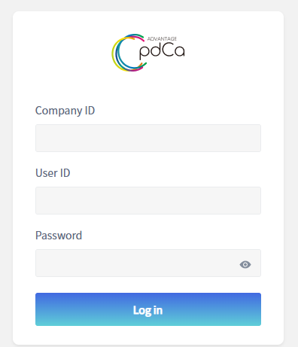
メールアドレス登録のある方
記載箇所①
・初回の調査実施
スケジュール
・実施頻度
ADVANTAGE pdCa Implementation Guide
Company contact
Contact personnel: ○○○○○
TEL ：○○○○○○○○
E-MAIL ：○○○○○○○○
記載箇所②
社内問い合わせ先の担当者情報
ADVANTAGE pdCa is a service that visualizes the state of a company or organization by surveying everyone using the same questions.
Please provide answers after checking the procedure below.
The first survey date is
MM/DD (Day) ~ MM/DD (Day)
From now on,performed X times per month
For inquiries related to the system,
Go to inquiry form:
https://pdca.armg-survey.com/#/inquiry-form
▼以下をご記載のうえ、
ご使用ください。
・社内問い合わせ先の担当者情報
・初回の調査実施スケジュール
・実施頻度
Once you receive the email, access the login screen URL and enter your company ID, user ID, and password. Please change the password after doing so.
An email to notify you of the start of the investigation will be sent. When the survey date arrives, please follow the guidance in the email and complete the survey.
Once the survey is complete, you can check the results of your answers.
You can check your progress against past results. Please try doing so.
●Login screen URL
https://pdca.armg-survey.com/#/login
*If there are multiple surveys, they will all appear on your home screen. Please complete them all.
*Email title: Guidance on your login to "ADVANTAGE pdCa”
(From：noreply@armg-survey.com)
*When you log in for the second time, please remember to use the new password that you have set up.
images
Smartphone
also available
Authorized users can view the survey
results for the group.
Select your name on the top right and
switch view mode to [report viewer]. *Japanese only
If you forgot your password, please click the link marked
“Forgot Password?” or contact your company representative (see top right).
イメージ

Slide 6
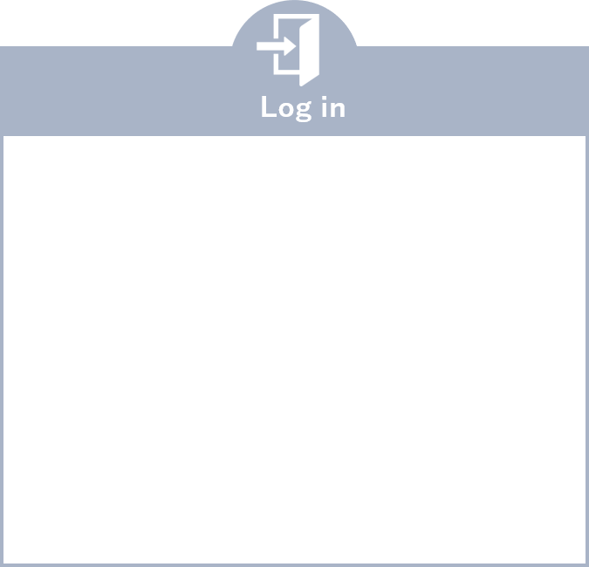


メールアドレス登録のない方
記載箇所①
・初回の調査実施
スケジュール
・実施頻度
ADVANTAGE pdCa Implementation Guide
Company contact
Contact personnel: ○○○○○
TEL ：○○○○○○○○
E-MAIL ：○○○○○○○○
記載箇所②
社内問い合わせ先の担当者情報
ADVANTAGE pdCa is a service that visualizes the state of a company or organization by surveying everyone using the same questions.
Please provide answers after checking the procedure below.
The first survey date is
MM/DD (Day) ~ MM/DD (Day)
From now on,performed X times per month
For inquiries related to the system,
Go to inquiry form:
https://pdca.armg-survey.com/#/inquiry-form
▼以下をご記載のうえ、ご使用ください。
・社内問い合わせ先の担当者情報
・企業ID
システム管理者様へのログイン案内メールに
記載されている3文字のID
・ユーザーID
※半角英数小文字 20文字以内
・初期パスワード
※半角英数記号 8桁以上
※ユーザーIDや初期パスワードは一例として記載しております。
必ずしも例に従う必要はございません。
・初回の調査実施スケジュール
・実施頻度
記載箇所③
・企業ID
・ユーザーID
・初期パスワード
When the notice is sent to you by the contact personnel, please access the login screen URL and enter your company ID, user ID, and password. Please change your password after doing so.
On the survey date, log in with the 01 login process and answer with the Answer button shown on the screen.
Once the survey is complete, you can check the results of your answers.
You can check your progress against past results. Please try doing so.
●Login screen URL
https://pdca.armg-survey.com/#/login
*If there are multiple surveys, they will all appear on your home screen. Please complete them all.
Company ID ：●●●
User ID ：5-digit employee number (e.g. 00123)
Initial password ：ARM+8 digit birthdate+/ (YYYYMMDD)
(e.g. ARM19900401/)
images
*When you log in for the second time, please remember to use the new password that you have set up.
If you forgot your password, please contact your company representative (see top right).
Authorized users can view the survey
results for the group.
Select your name on the top right and
switch view mode to [report viewer]. *Japanese only
Smartphone
also available
イメージ

